Slide 1

3. foglalkozás
A víz- kísérletek

Slide 2
I Ráhangolódás
VÍZ
NÉLKÜL
NINCS
ÉLET
1. Az előző két foglalkozáson tanultak felelevenítése képek alapján
Az előző két foglalkozáson tanultak felelevenítése képek alapján
(Osztálylétszámtól függően egyéni vagy páros munka)
a) Mindenki választ egy képet.
b) A kép alapján megfogalmaz egy gondolatot a vízzel (téma) kapcsolatban.
c) A tanulói gondolatok meghallgatása

Slide 3
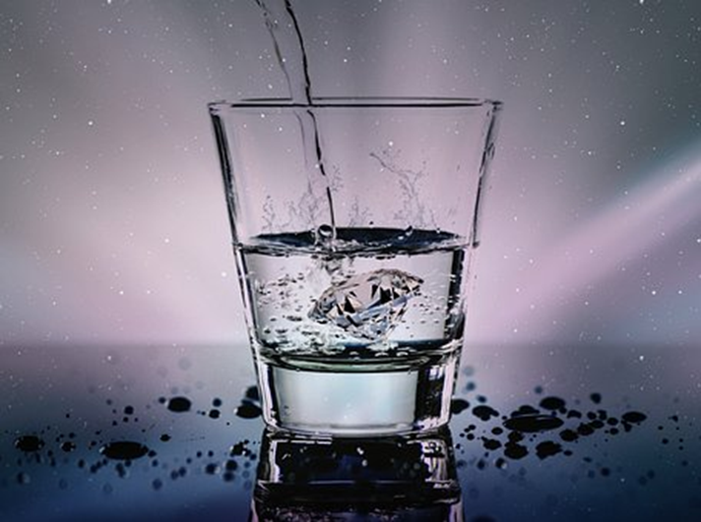
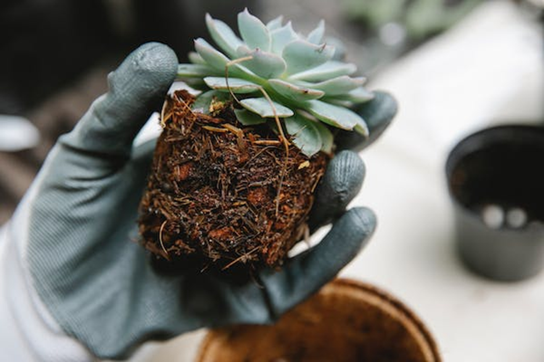
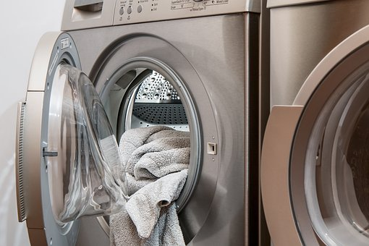

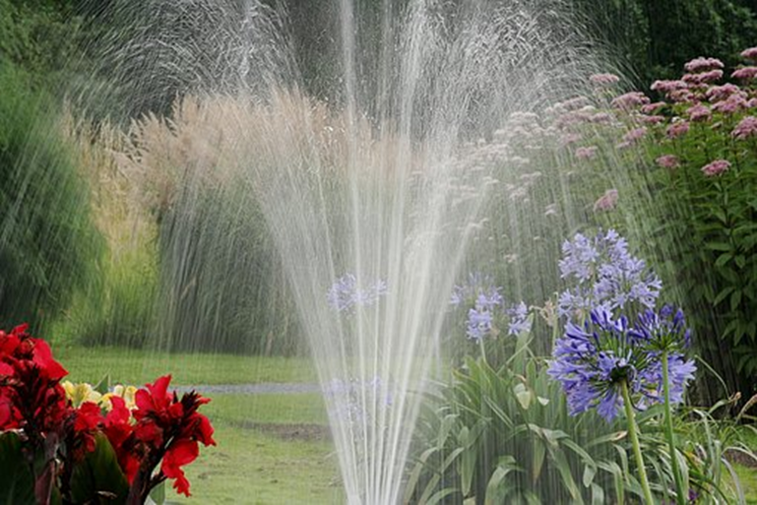
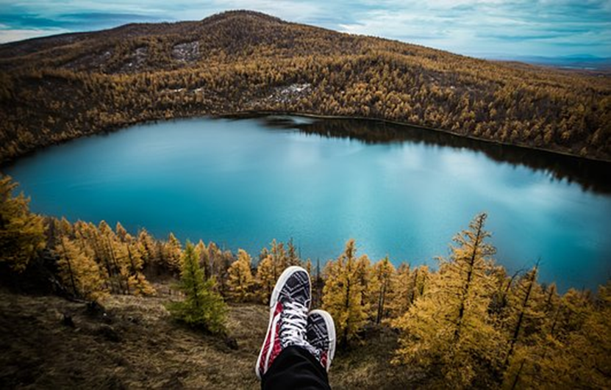
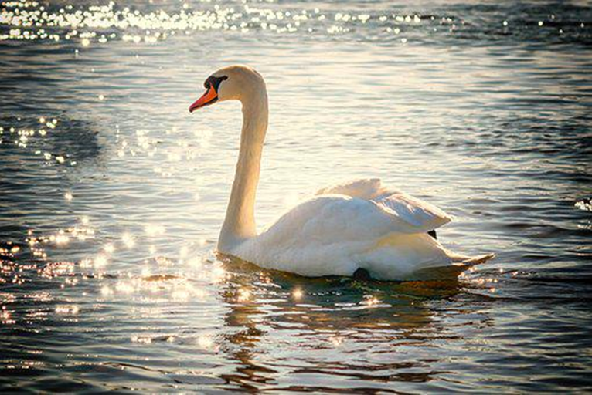
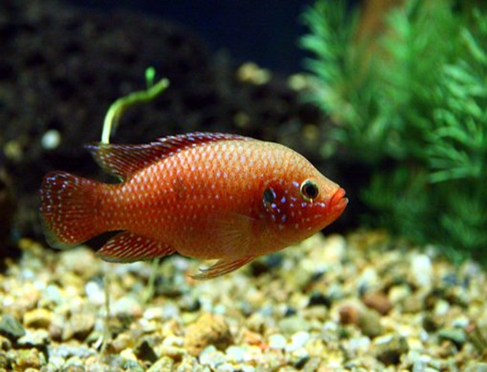
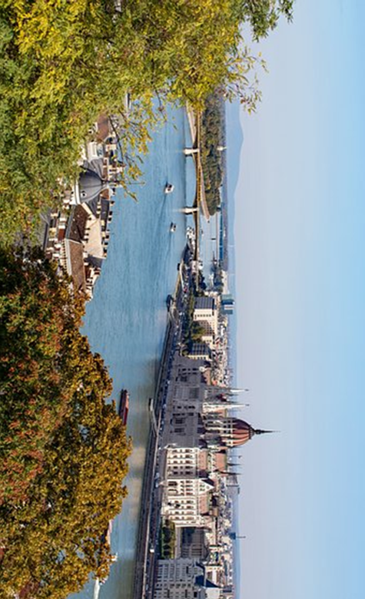
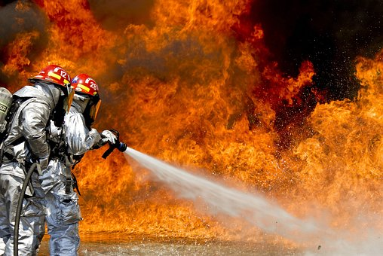
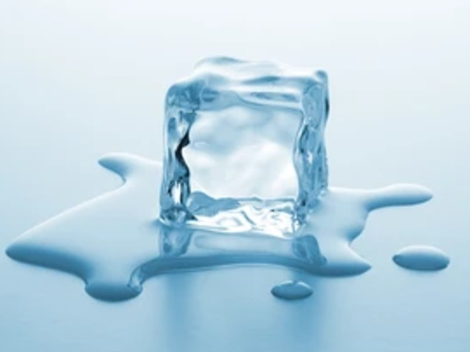
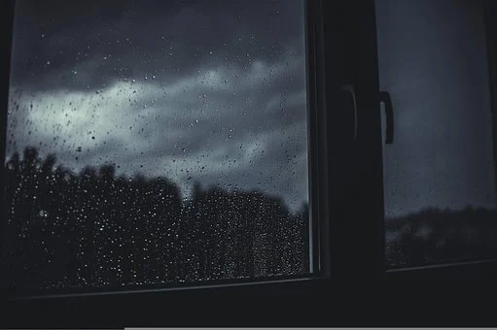

Slide 4
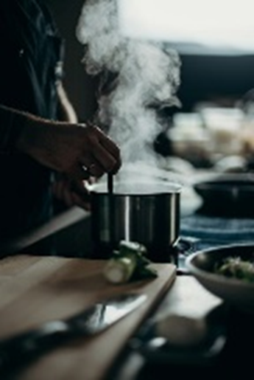
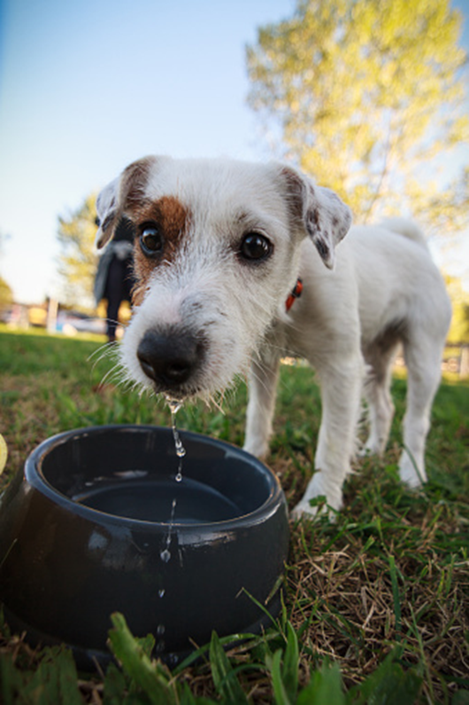
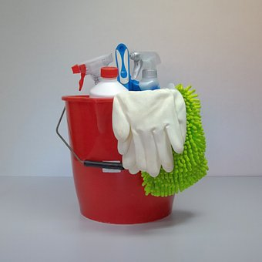
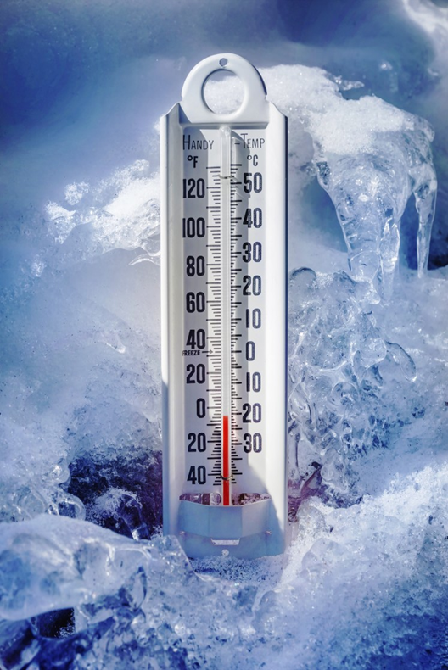
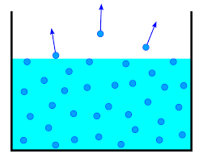
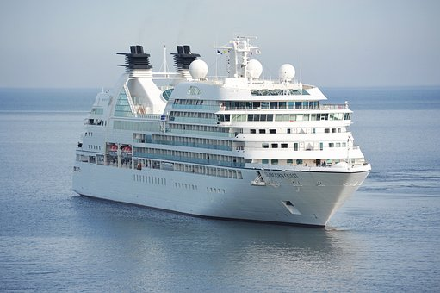


Slide 5
Kísérletezzünk a vízzel!
1. A kísérletezők fogadalomtétele (állva):
Én _______________________ ünnepélyesen fogadom, hogy 18 éves koromig minden
kísérletet csak felnőtt jelenlétében végzek! Az utasításokat betartom, a kíséreti eszközökkel
óvatosan bánok, magam és társaim testi épségét megóvom!
2. A kísérleti jegyzőkönyv használatának megbeszélése

Slide 6
A tanulók rajzosan jegyzetelnek:
Kísérleti jegyzőkönyv (rajzos)
anyagok:
eszközök:
Válasz:
a) A jegyzőkönyv vezetésének megbeszélése:
b) A jegyzőkönyv vezetése

Slide 7
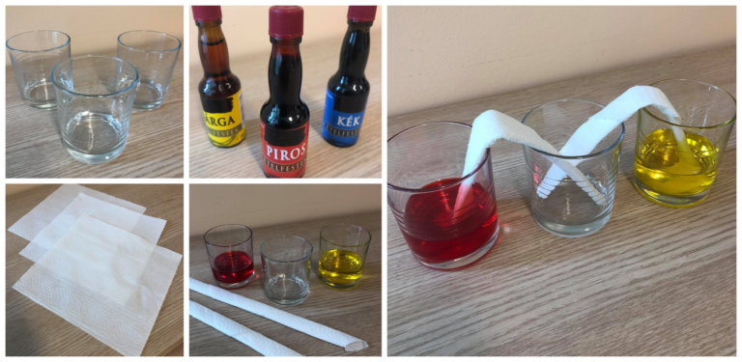
Szivárványhíd
0. Kísérlet tanítói beállítása
anyagok, eszközök:
3 pohár
2 féle ételfesték
víz
papírtörlő
https://erzsebettaborok.hu/kiserletezzuk-egyutt-szivarvanyhid/
A két szélső pohárban lévő vizet megfestjük ételszínezékkel. (csoportokban is előkészíthető)
A középső pohár üresen marad.
Az összehajtogatott papírtörlő-csíkokat behelyezzük a poharakba úgy, hogy mindkét szélső pohárból a középsőbe lógatjuk.
? Vajon mi fog történni? (hipotézis felállítása)

Slide 8
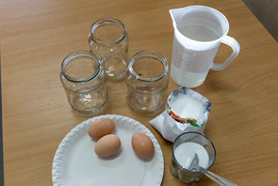
Tojás Tóbiás a vízben
A víz sűrűségének vizsgálata
I. Kísérlet – tanítói szemléltetés
a) A kísérleti jegyzőkönyv elkészítése
anyagok, eszközök:
3 üveg
3 tojás
Meleg víz
3 kanál só
2. A feltételezések meghallgatása

Slide 9
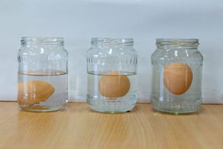
Tojás Tóbiás a vízben
3.Válasz:
A tiszta víz sűrűsége kisebb, mint a tojásé, ezért a tojás elsüllyedt benne. De a sós víznek nagyobb a sűrűsége, mint a tojásnak, ezért a tojás úszik a vízen. Ha a tojás és a folyadék sűrűsége közel azonos lesz, akkor a tojás lebegni fog a vízben.

Slide 10
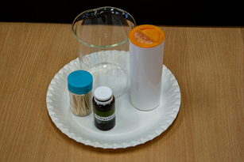
Lehet – E a vízen járni?
A víz felületi feszültségének csökkentése
II. Kísérlet – kooperatív csoportmunka
a) A kísérleti jegyzőkönyv elkészítése
Anyagok, eszközök:
Átlátszó pohár
fültisztító
Hintőpor,
víz,
mosogatószer
2. A feltételezések meghallgatása

Slide 11
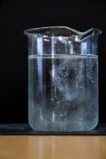
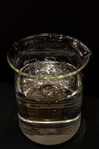
Lehet a vízen járni?
3. válasz:
A víz kicsi részecskékből áll. A belsejében egy ilyen részecskét minden oldalról ugyanolyan részecske vesz körül. A felszínen lévőket viszont felülről a levegő részecskéi határolják, amik kisebb erővel húzzák, mint a vízrészecskék alulról, illetve oldalról. Ezért a víz felszínén létrejön egy rugalmas hártya, ami elég erős ahhoz, hogy megtartsa a hintőpor részecskéit. A mosószer ezt a rugalmas hártyát töri meg, a hintőpor hóesésszerűen hullik le az edény aljára.

Slide 12
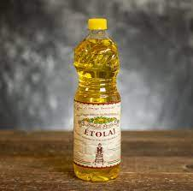
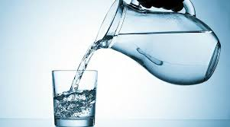

Ki marad felül?
Az olaj és a víz sűrűségének összehasonlítása
III. Kísérlet – kooperatív csoportmunka
a) A kísérleti jegyzőkönyv elkészítése
1. Anyagok, eszközök:
1 üveg
Víz
Olaj
2. A feltételezések meghallgatása

Slide 13
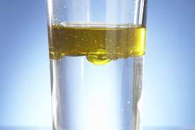
Ki marad felül?
3. Válasz:
Az olaj nem keveredik a vízzel, mert más a szerkezete, és kisebb a sűrűsége.

Slide 14
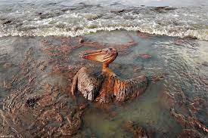
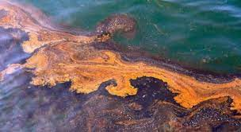
Az olajról mindenki tudja, hogy a víz felszínén összegyűlve sok bosszúságot okozhat. Ha az élővizekbe, tengerekbe kerül, akkor el is zárhatja a levegőt a vízi élőlényektől.

Slide 15
Szivárványhíd
0. Kísérlet eredményének megfigyelése, a következtetések levonása
2.
3. Következtetések levonása
(A papírtörlő hajszálerei felszívják a vizet és továbbítják a középső pohárba. Ott a két színezett víz összekeveredik.)
https://erzsebettaborok.hu/kiserletezzuk-egyutt-szivarvanyhid/

Slide 16
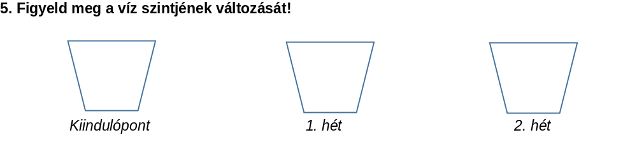
Az első foglalkozáson elindított kísérlet megtekintése, a feltételezések igazolása

Slide 17
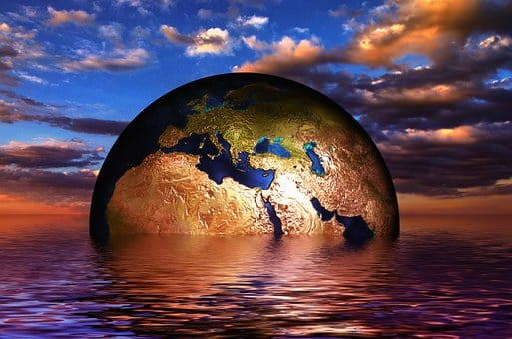
Védd a vizeinket, életed múlik rajta!

